Slide 1

Markedsdialog
Informationsmøde om Ny NemKonto
6. februar 2023

Slide 2

Dagsorden
Velkomst og formål
Ny NemKonto-projektet
  Baggrundsinformation
  Det fremtidige NemKonto-system
  Struktur for krav
  Tidsplan
Den videre proces
Opsamling

Slide 3


















Deltagerliste
Notes:
##-AccessibilityAssitant: Alternative text for this slide below this line-##
Slide med overblik over deltagerliste for informationsmødet. Slidet viser alle de deltagende virksomheders logo.

Slide 4

Formål med markedsdialogen
Informationsmødet
Indblik i Ny NemKonto-projektet og det fremtidige NemKonto-system
Proces for det forestående udbud
Den videre proces
Spørgerammen
Modtage sparring og feedback omkring centrale tematikker vedrørende
det fremtidige NemKonto-system
Modtage inputs til spørgerammen

Slide 5
Den udbudte genstand
Den udbudte genstand består af udvikling, drift, vedligehold og videreudvikling af NemKonto-systemet
Kontraktens løbetid
  Kontrakten udbydes med en forventelig løbetid på otte år.

Slide 6
NemKonto-projektet
Notes:
##-AccessibilityAssitant: Alternative text for this slide below this line-##
Skilleslide for nyt emne om NemKonto-projektet

Slide 7
Baggrundsinformation
Notes:
##-AccessibilityAssitant: Alternative text for this slide below this line-##
Skilleslide for nyt emne om baggrundsinformation

Slide 8
Grundlæggende fakta om det eksisterende NemKonto-system
Systemet er etableret i 2005
KMD varetager i dag driften
Systemets anvendere
  Offentlige myndigheder: anvender NemKonto-systemet til at gennemføre betalingsordrer
  Private udbetalere: anvender NemKonto-systemet til at foretage opslag og få kompletteret CPR-numre med kontonumre

Slide 9

Hvad er NemKonto-systemet?
NemKonto-registret
  Register med CPR-/CVR-numre koblet til kontooplysninger.
Betalingsformidling
  Modtagelse af betalingsordrer, tilknytning af NemKonto til modtagne CPR-/CVR-numre (komplettering) og afsendelse i standard bankformat.
Ventekonto
  Håndtering af udbetalinger, der ikke kan udbetales, fordi der ikke eksisterer en NemKonto. Der sker ikke rentetilskrivninger, når en betaling er overgået til ventekonto.
  Hvis man har et indestående på ventekontoen og i mellemtiden opretter en NemKonto, udbetales beløbet automatisk til NemKontoen.
Gældsmodregning
  Når en borger eller virksomhed har gæld til det offentlige, skal nogle offentlige ydelser kunne modregnes af Gældsstyrelsen.

Slide 10


NemKonto i tal pr. marts 2021
Kontobestand: 6,3 mio.
Personrelaterede konti: 5,6 mio.
Virksomhedskonti: 0,7 mio.
Gennemførte betalinger i 2020 - offentlige: 98 mio.
Gennemførte opslag i 2020 - private: ~ 30 mio.
Tilsluttede myndigheder: ca. 700
Private udbetalere: ca. 2000 (pr. maj 2022)

Slide 11
Interessentinddragelse – indtil videre
Følgende er de hovedinteressenter, vi indtil videre har samarbejdet med
Offentlige myndigheder
  Økonomistyrelsen (ØS)
  Statens Administration (SAM)
  Skatteforvaltningen
    Udviklings- og Forenklingsstyrelsen (UFST)
    Gældsstyrelsen
    Skattestyrelsen
  ATP
  Udbetaling Danmark
  Kommunernes Landsforening (KL) plus medbragte medlemmer
  KOMBIT
Finansielle institutioner
  Finans Danmark (FIDA) plus medbragte medlemmer
  Finans & Leasing plus medbragte medlemmer
  Finanssektorens datacentraler (Danske Bank, Nordea, BEC, Bankdata, SDC)

Slide 12
Det fremtidige NemKonto-system
Notes:
##-AccessibilityAssitant: Alternative text for this slide below this line-##
Skilleslide for nyt emne om Det fremtidige NemKonto-system

Slide 13
NemKonto – en rigtig smart løsning
NemKonto består – overordnet set - af to dele
  NemKonto-registeret
  Betalingsformidling
NemKonto er sikkert og pålideligt – og det skal det nye NemKonto-system også være!
En NemKonto er en ”pegepind” til en almindelig bankkonto, som offentlige myndigheder anvender, når de udbetaler penge til en borger eller virksomhed

Slide 14
Udbetalende
myndigheder
Ny NemKonto
Myndighed
DIGST
Virksomhed
Borger
NemLog-in
Lokal IDP
og IDM
Frontend (Portal)
Lokale systemer
Ydelsesarter
Stamdata
Hændelseslog
Rapportering og statistik
MitID
MitID Erhverv
Dataleverandør
Betalingsformidling
BFC
(Datacentraler)
Ventekonto
Private udbetalere
NKR
Gældsmodregning
Send post
Digital Post
Fysisk Post
Datafordeler
Notes:
##-AccessibilityAssistant: Skip layout check-##

Slide 15
Struktur for krav
Notes:
##-AccessibilityAssitant: Alternative text for this slide below this line-##
Skilleslide for nyt emne om struktur for krav

Slide 16
De ti funktionelle temaer
ANVISNING
BETALINGS-FORMIDLING
GÆLDS-MODREGNING
VENTEKONTO
KOMPLETTERING FOR PRIVATE UDBETALERE
SELVBETJENING
OPDATERING AF STAMDATA
ADMINISTRATION OG FORVALTNING
RAPPORTERING
TILSLUTNING

Slide 17
De fem temaer til driftsplatformen
DRIFTSMODEL
Cloud vs. konventionel drift
Servicemodel
TRANSITION
Tidsplan
Gradvis kapacitet
Reduceret drift
Teknisk assistance
INFRASTRUKTUR
Miljøer
Installations- og opdateringskrav
Backup
SIKKERHED
Domænesikkerhed
Netværkssikkerhed
Sikkerhedsprocesser
Personsikkerhed
Andet
SERVICEMÅL
Servicetilgængelighed
Capacity management
Overvågning og alarmer
Logning
Incitamenter
Løbende effektivisering

Slide 18
Succeskriterier for det fremtidige NemKonto-system
1) Øget sikkerhed
  Det fremtidige NemKonto-systems infrastruktur baserer sig på en vedtagen og udbredt markedsstandard, som muliggør en sikker udvikling, migrering og idriftsættelse
2) Hurtigere time-to-market
  Muliggør en smidigere og hurtigere videreudvikling af det fremtidige NemKonto-system
3) Fokus på anvenderne af NemKonto-systemet
  Det fremtidige NemKonto-system udvikles i tæt dialog med og fokus på anvenderne af NemKonto-systemet for at understøtte rationelle og effektive arbejdsgange
4) Forretningsunderstøttelse
  Det fremtidige NemKonto-system skal understøtte forretningsmæssige behov, eksempelvis implementeringen af straksbetalinger
5) Datadeling
  Det fremtidige NemKonto-system skal understøtte bedre muligheder for analyse af samt deling af data med relevante myndigheder
6) Flytbarhed
  Det fremtidige NemKonto-system skal opbygges som en modulær løsning via moderne, fleksibel og udvidelsesparat arkitektur

Slide 19
Nye aspekter ved det fremtidige NemKonto-system
Meget af det fremtidige NemKonto-system skal funktionelt leve op til de samme krav som i dag.
Dog inkluderes nye aspekter i den fremtidige løsning, eksempelvis:
Anvisning
  Flere kontroller indføres – eksempelvis kontrol på kontotype, status på konto og antal anvisninger
Betalingsformidling
  Straksbetalinger indføres
    Fx til brug ved svage borgere (kan eksempelvis være hjemløse) ved behov for øjeblikkelig overførsel
  Risikodata indføres eksempelvis til brug for opsporing af svindel
Rapportering
  Dataudtræk skal kunne foretages via en smidig løsning med henblik på analyse af hændelsesdata

Slide 20
Tidsplan
Notes:
##-AccessibilityAssitant: Alternative text for this slide below this line-##
Skilleslide for nyt emne om tidsplan for NemKonto-projektet

Slide 21
Forventet tidsplan for projektet
2023
2024
2025
2026
2027
Analysefase
EU-udbud
Mobilisering, opstart
og udvikling
Paralleldrift og trinvis
migrering
Drift, vedligehold
og support
Nedlukning
1,5 år
20 måneder
2 år

Slide 22
Forventet forhold mellem nuværende og kommende leverandør vedrørende drift, vedligeholdelse og support
Antal anvendere migreret
Nuværende leverandør
Drift
Vedligeholdelse
Support
Kommende leverandør
Drift
Vedligeholdelse
Support
Tid

Slide 23
Den videre proces
Notes:
##-AccessibilityAssitant: Alternative text for this slide below this line-##
Skilleslide for nyt emne om den videre proces for markedsdialog og udbud

Slide 24
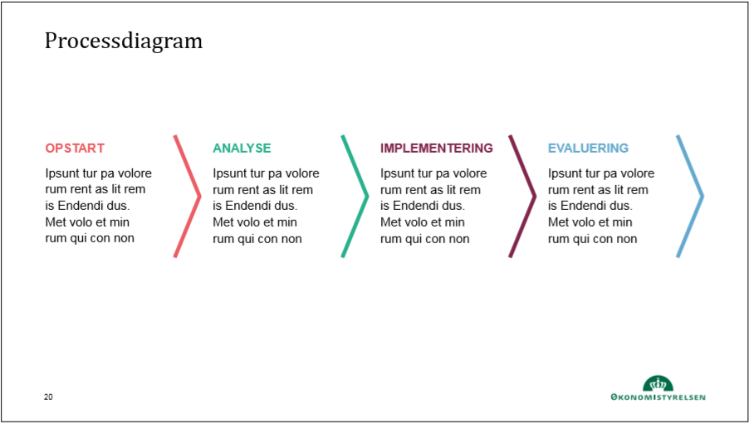
Den videre proces
Informationsmøde
- I dag den 6. februar
- Deling af præsentation og spørgeramme på digst.dk
udfyldt spørgeramme returneres
- Fremsendes til nynemkonto@digst.dk
- Deadline for fremsendelse: 22. februar kl. 12.00
- DIGST forbeholder sig retten til at udvælge markedsaktører til individuelt dialogmøde
- Udvælgelse til dialogmøder foretages pba. de udfyldte spørgerammer
- Dialogmøder afholdes i perioden 27. februar – 10. marts
- Varighed: ca. 1,5 timer
Evt. Udvælgelse til individuelle dialogmøder

Slide 25
Formål med spørgerammen
Modtage sparring og feedback omkring centrale tematikker vedrørende det fremtidige NemKonto-system
Modtage inputs til spørgerammen
  Afdækning af eventuelle krav, der vil kunne forhindre og/eller gøre det mindre attraktivt for aktører at byde på opgaven
  Afklare markedsaktørenes overordnede tanker om
  NemKonto-projektet

Slide 26
Emner i spørgerammen
1
2
3
Driftsmodel
PaaS som driftsmodel
Cloud eller dedikerede servere
Redundante datacentre
Grønne datacentre
Løsningens arkitektur
Flytbarhed
Skalerbarhed
Anbefaling ift. software arkitektur
Standard- eller specialudviklet software
Øvrige spørgsmål
Mulige kontraktbestemmelser, der kunne afholde jer fra at byde på opgaven
Væsentlige risici og cost-drivere
Samarbejdsmodel

Slide 27
Opsamling
Notes:
##-AccessibilityAssitant: Alternative text for this slide below this line-##
Skilleslide for nyt emne om opsamling af dagens informationsmøde

Slide 28

Materiale fra informationsmødet
Følgende præsenterede materiale fra informationsmødet kan tilgås på
digst.dk/nemkonto/markedsdialog-om-udbud/
Præsentationen fra informationsmøde
Spørgerammen
Ved behov for kontakt med projektet, kan denne mail benyttes nynemkonto@digst.dk

Slide 29

Spørgsmål fra informationsmødet
Til informationsmødet fik projektet et spørgsmål, vedrørende anvendelsen af Cloud, herunder om projektet tænker at benytte enten Public eller Private Cloud.
  Til spørgsmålet svarede projektet, at set i lyset af Schrems II vil Digitaliseringsstyrelsen gerne have input fra markedet i forhold til anbefalinger. Projektet forventer ikke en Public Cloud, men eventuelt en Private Cloud eller drift på dedikerede servere.

